Slide 1
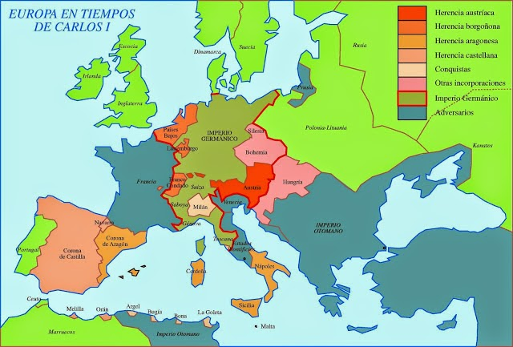
L’Imperi dels Àustries

Slide 2
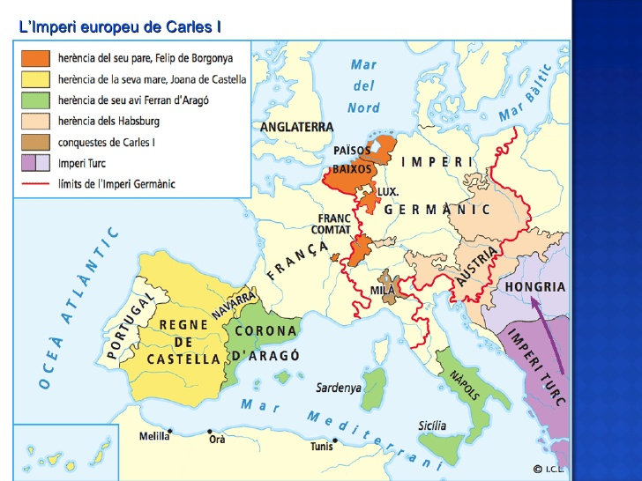
La casa dels Habsburgs
1.1. Carles d’Habsburg, hereu d’un imperi.- Carles I d’Espanya i V d’Alemanya (1516-1556) va acumular una gran herència: per part materna (era fill de Joana de Castella, hereva dels Reis Catòlics) va heretar el regne de Castella, Navarra, la Corona d’Aragó, els territoris italians i les possessions americanes i per part paterna (era fill del príncep alemany Felip d’Habsburg) va heretar els Països Baixos, Luxemburg i el Franc Comtat.

Slide 3
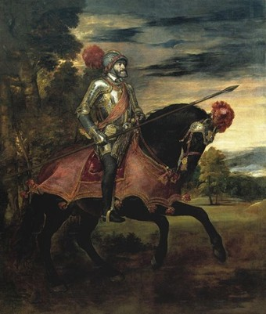
.2. Els problemes interns.- Carles I, educat a Flandes, va arribar a la Península el 1517, sense parlar castellà i envoltat de consellers flamencs. El 1520 va anar a Alemanya, enmig del malestar cada vegada més gran de la població, que va esclatar en diverses revoltes: La de les Comunitats (1520-1521) va tenir lloc en diverses ciutats de Castella com a protesta dels gentilhomes (Padilla, Bravo i Maldonado), els artesans i els comerciants per la política econòmica. Les Germanies (1519) van esclatar a la Corona d’Aragó, sobretot a València, on va ser una revolta d’artesans i de llauradors que demanaven l’accés als càrrecs municipals i la millora dels arrendaments del camp.
foto de Carles I

Slide 4
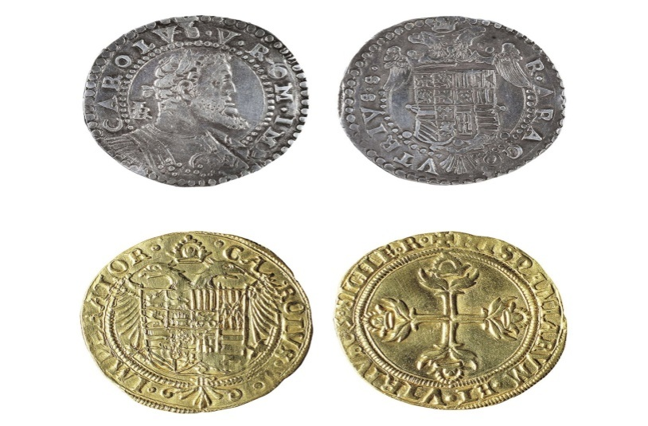
Política exterior
monedes de curs legal durant el regnat de Carles I
1.3. Els conflictes exteriors.- La defensa de l’autoritat imperial i del catolicisme per part de Carles va comportar nombroses guerres: contra a França (1525-1544), el seu gran rival a Europa, també contra els turcs (1529-1541), que amenaçaven la zona del Danubi i el Mediterrani. Una part dels prínceps alemanys va donar suport a les posicions de Luter (protestantisme) i es van enfrontar a l’autoritat política de l’emperador tot iniciant llargues guerres de religió. Malgrat els èxits inicials, l’emperador va haver d’acceptar finalment, a la Pau d’Habsburg, la igualtat del catolicisme i del protestantisme.

Slide 5
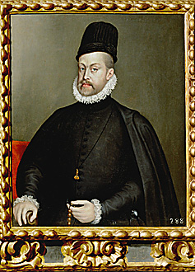
Felip II
Felip II va regnar sobre quan l'imperi es va incrementar amb els dominis americans fins assolir la màxima expansió. Com que no era emperador, va poder governar per als interessos de la monarquia hispànica, encarregant-se personalment del govern des de Madrid, vila que va convertir en capital el 1561. El poder del monarca va augmentar i es va accentuar la centralització ampliant el sistema de consells que l'assessoraven.
Segle XVI... a Catalunya
Durant el regnat de Carles I (1516-1556) la monarquia va respectar les lleis catalanes però durant el regnat de Felip II (1556-1598) les diferències van augmentar notablement. Durant aquest període hi hagué enfrontaments verbals entre els representants del rei i de les institucions catalanes però també detencions de representants de la Diputació General de Catalunya. La monarquia no volia respectar els privilegis de la llei catalana i els catalans no volien finançar la política imperial del rei motiu pel qual durant aquest segle, políticament, les tensions van anar in crescendo.

Slide 6
Felip II
La defensa de l’ortodòxia catòlica.- Felip II va imposar l’esperit de la Contrareforma i la seua lluita contra el protestantisme. L’existència de molts conversos va incrementar la persecució per motius religiosos, impulsant l’actuació de la Inquisició. Els problemes més greus es van produir amb els moriscos granadins, als quals es va prohibir l’ús de la seua llengua i els seus costums quotidians (vestits, queviures, etc.), desencadenant-se la Insurrecció de las Alpujarras (1567) que va ser sufocada després de tres anys de lluites
La política exterior.- Per mantenir l’hegemonia política i imposar el catolicisme a Europa, Felip II es va enfrontar als francesos i els va derrotar a la batalla de Saint-Quentin (1557). I per frenar l’expansió musulmana al Mediterrani, va organitzar una gran flota aliada que es va enfrontar als turcs i els va guanyar a la batalla de Lepant.. Contra Anglaterra, que donava suport als protestants i atacava la flota espanyola que comerciava amb Amèrica, va enviar una enorme flota que va fracassar, l’Armada Invencible (1588). També va patir la rebel·lió de Flandes, però va aconseguir l’annexió de Portugal (1581).

Slide 7
Economia i societat hispànica en el segle XVI
L’arribada de plata i d’or.- Durant el segle XVI es va produir una gran demanda de productes per a les noves terres d’Amèrica, un gran creixement del comerç i una ingent aportació d’or i plata d’Amèrica. Aquesta situació no va millorar les condicions econòmiques i socials de la població, ja que l’entrada d’enormes quantitats de metall preciós va provocar un efecte de pujada dels preus, que va fer disminuir el poder adquisitiu de les classes populars i va reduir el seu nivell de vida.
L’economia.- La demanda de productes agrícoles amb prou feines va poder ser coberta amb la producció dels regnes hispànics. La política de la monarquia va afavorir els exportadors de llana, però la indústria artesana també va veure augmentar la demanda, sent el sector del comerç el que va experimentar un desenvolupament més gran.
La demografia.- Durant el segle XVI, la població dels regnes hispànics va augmentar, especialment a Castella, encara que la població urbana era escassa i poques ciutats superaven els cinc mil habitants.
La societat.- El predomini social radicava en la noblesa, especialment en els títols de Castella i dels Grans d’Espanya. Juntament amb el clero, la noblesa acumulava un percentatge altíssim de les rendes i riqueses del regne i no pagaven impostos. Els no privilegiats eren majoritàriament pagesos, subjectes al pagament de tributs i tota mena d’obligacions: rendes senyorials, delmes, etc. A la societat hi havia grups diferenciats segons la procedència ètnica o religiosa, així trobem, a més dels cristians vells, els moriscos i els jueus conversos.

Slide 8
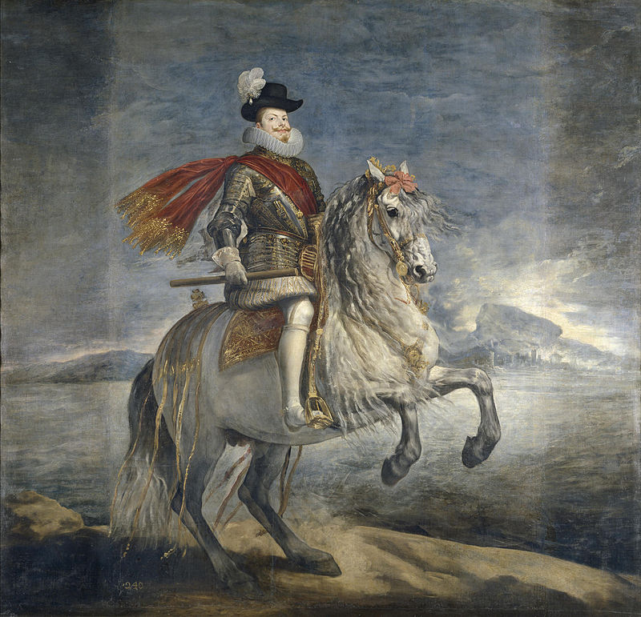
El segle XVII: el declivi de l’imperi
Felip III: el govern dels privats.- Felip III, fill i successor de Felip II, va inaugurar una nova etapa política , ja que va renunciar a exercir personalment les tasques del govern que van passar a mans de ministres omnipotents, els validos, privats o favorits. Felip III va lliurar el govern al duc de Lerma, que va aconseguir mantenir la pau a l’exterior, tot aconseguint un regnat breu i pacífic, malgrat l’expulsió dels moriscos (1609) que va ser molt mal rebuda al Regne de València on va agreujar els problemes agrícoles.
foto de Felip III

Slide 9
Felip IV
Segle XVII...a Catalunya
Les tensions polítiques entre les institucions catalanes i la monarquia que ja hi havia al segle XVI van arribar al seu màxim al segle XVII durant el regnat de Felip IV (1621-1661).
Durant l’anomenada guerra dels trenta anys Espanya lluitava contra França i els catalans, com a territori fronterer varen haver de suportar nombroses ocupacions i abusos dels soldats tan francesos com reials. EL privat del rei, el comte duc de Olivares volia enfortir el poder reial basat en el restabliment de l’hegemonia hispànica als països Baixos i per fer-ho necessitava disposar d’una gran força militar (recursos humans i econòmics). Aleshores va proposar aplicar la Unió d’Armes a tots els regnes de la corona hispànica: un model de contribucions pels quals cada regne havia d’aportar un continent d’homes proporcional al seu nombre d’habitants. En la reunió de Corts els catalans s’hi van negar però tot i així Olivares va forçar la participació de molts catalans en el conflicte del Rosselló entre 1637 i 1639. Així va esclatar l’any 1640 la guerra dels segadors. Les conseqüències d’aquesta guerra es resumeixen en el Tractat dels Pirineus, document pel qual vàrem perdre el Rosselló i la Catalunya nord.

Slide 10
LA GUERRA DELS SEGADORS
Causes. La revolta catalana de 1640 va tenir un doble component: social i polític. Així, en primer lloc, va ser una revolta pagesa contra els senyors i les autoritats com a protesta per la situació de pobresa en la qual es trobaven. A més, en segon lloc, va ser una revolta de les classes benestants catalanes contra els intents del Comte-duc d’Olivares d’uniformar la monarquia segons les lleis i les constitucions castellanes.
La guerra dels Segadors
La guerra entre la monarquia hispànica i França es desenvolupa entre el 1637 i el 1639 a Rosselló, un cop acabada els terços castellans es van quedar a Catalunya, amb l’obligatorietat per part de la població catalana d’allotjar-los i mantenir-los. Això va provocar tensions, les quals van donar lloc a l’aixecament camperol el 7 de juny de 1640 al Corpus de Sang. Començava la guerra els Segadors.
Etapes de la Guerra dels Segadors:
1640 → Revolta popular, revolució política i negociació de l’auxili francès.
1641-1643 → Èxits de l’aliança franco-catalana.
Batalla de Montjuïc (26-01-1641) → Victòria catalana.
Control del Rosselló (Perpinyà, Salses, Cotlliure i Argelers).
1644-1652 → Ofensiva hispànica.
Ocupació de Lleida (1644).
Revolta de la Fronda a França (1648-1653).
Ocupació de Tortosa (1650).
Capitulació de Barcelona (1652).
1653-1659 → Campanyes militars al nord de Catalunya i Tractat dels Pirineus.

Slide 11
La Guerra dels Segadors
En un primer moment els revoltats catalans maten el virrei, el comte de Santa Coloma. La Diputació General, presidida per Pau Claris es posiciona contra la política d’Olivares i es generalitza la reacció anticastellana.
Catalunya queda dividida en dos bàndols. Les institucions catalanes es posen sota la protecció del rei de França: Lluís XIII.
Finalment Catalunya es rendeix a l’obediència de Felip IV.
Conseqüències:
-Catalunya perd el Rosselló, el Conflent, el Capcir, el Vallespir i el nord de la Cerdanya. La frontera entre França i Espanya queda fixada als Pirineus.
-S’opta per la reconciliació dels Àustries i Catalunya.
-Felip IV promulga un indult general i promet respectar les constitucions del Principat.
-Es reserva el dret del control de les llistes dels càrrecs de govern de Barcelona.
-Les friccions en competències jurisdiccionals no van desaparèixer.

Slide 12
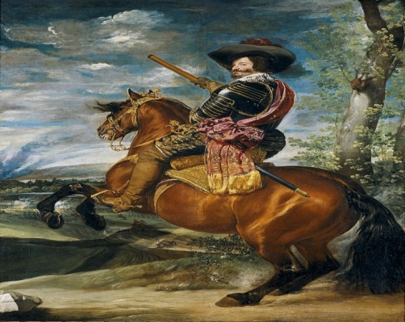
FELIP IV
Foto comte -duc d’Olivares
Felip IV: la fi de l’hegemonia a Europa.- Va tornar a involucrar-se en els conflictes europeus per l’esclat de la Guerra dels Trenta Anys (1618-1648). El comte-duc d’Olivares, privat del rei, era partidari de la guerra amb la qual pretenia mantenir l’hegemonia dels Habsburg a Europa. Però, llevat d'algunes victòries inicials, aviat es van succeir les derrotes. La Pau de Westfàlia (1648) va posar fi a la guerra, però a Catalunya les autoritats van demanar ajuda a França i la guerra es va allargar fins al 1652. La Pau dels Pirineus es va firmar amb França el 1659, però va significar el lliurament del Rosselló i part de la Cerdanya als francesos (l'anomenada Catalunya Nord).

Slide 13
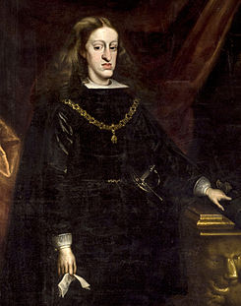
Carles II
Foto de Carles II
Carles II: la fi de la monarquia dels Habsburg.- El regnat de l’últim rei dels Habsburg va constituir el moment més crític de l’imperi, ja que es van unir la pròpia incapacitat del rei i la corrupció dels validos, etc. Al morir Carles II sense descendència, es va provocar un greu conflicte successori entre els partidaris del candidat francés (Felip de Borbó) i els del candidat austríac (Carles d’Àustria) que va desembocar en la Guerra de Successió amb triomf del francés Felip d'Anjou, cosa que va suposar la fi dels Habsburg a Espanya i la imposició de les lleis castellanes a la Corona d'Aragó mitjançant els Decrets de Nova Planta. L'obra política i legislativa de Jaume I, és a dir, els seus Furs, Constitucions i Corts eren abolits "por el justo derecho de conquista".

